Slide 1
Progress report
20191231
Speaker： Wei Meng Lin

Slide 2
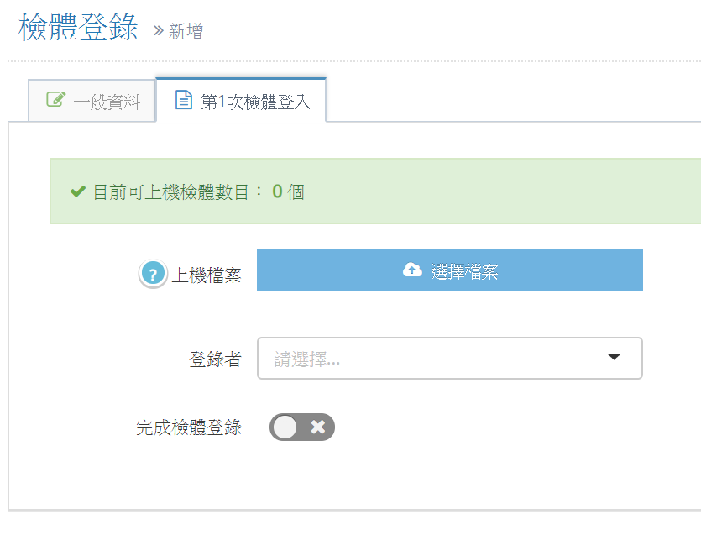
Worklist
檢體登錄系統完成。
流程第一步驟是先上傳GeneTitan所需要的資料
→系統可以留存當初上傳的檔案

Slide 3
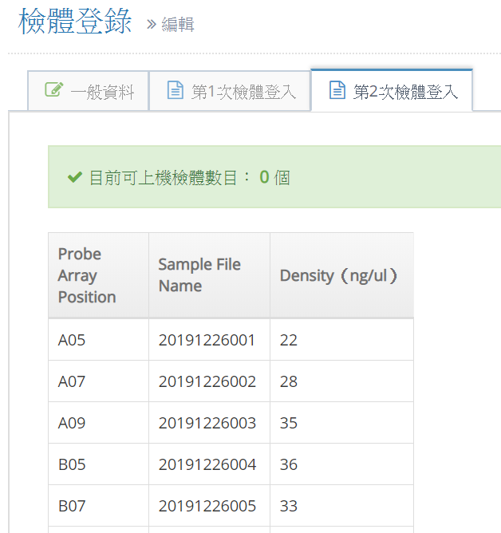
Worklist
檢體登錄系統完成。
流程第二步驟是由第二位RD去檢核上傳的結果
→系統會顯示每一個檢體的濃度和探針的位置[濃度來自資料登錄、探針位置是第一位RD上傳資料的分析結果]

Slide 4
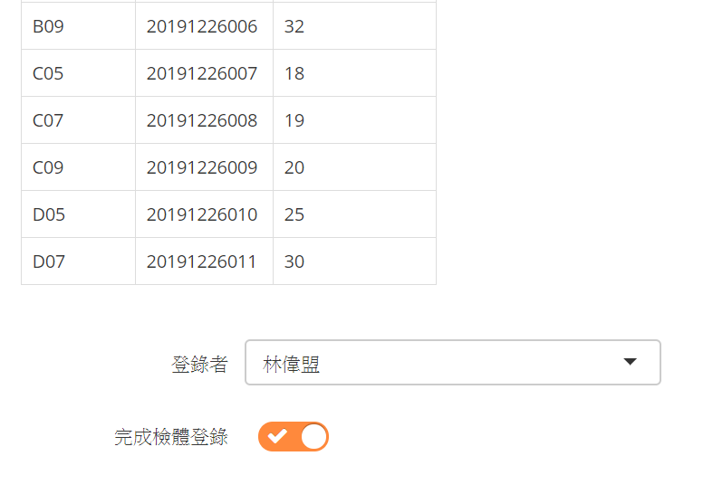
Worklist
檢體登錄系統完成。
二位RD確認無誤後，檢體會自動編列已登錄
→系統會載明登錄者，供後續查核用

Slide 5
Future work
英文版本報告的切版，含資料庫的建置。
資料庫教學。

